Slide 1
시각화 과제
22기 남세현

Slide 2
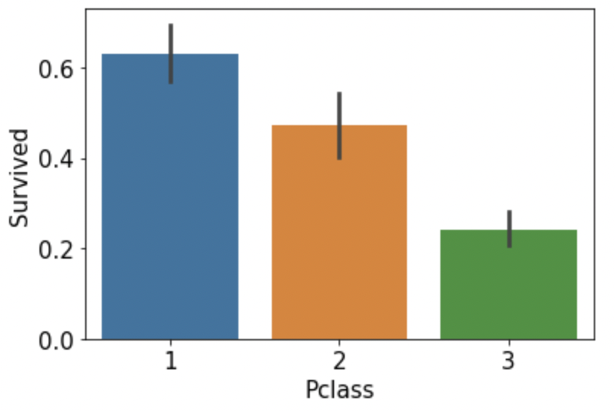
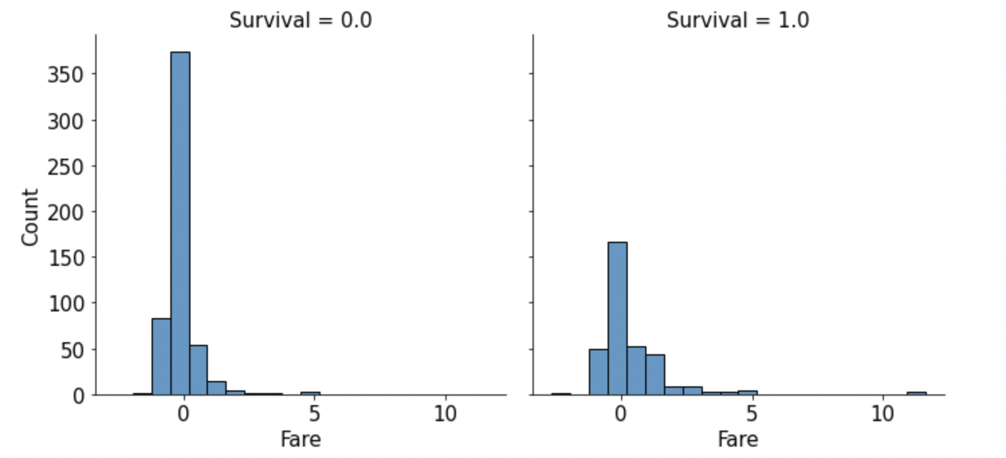
예상 독자 : 배편 좌석 구매자 시각화 목적 : 높은 가격의 좌석을 구매하는 것이 사고에서 생존확률이 높다는 것을 설득하기 위함 시각화 Tool 선정이유 : seaborn 이용함. 일련의 전처리가 필요하여 pandas와 호환하여 사용할 수 있는 seaborn을 이용하여 시각화를 진행함.
Plot 선정 이유 : 이진 정보인 생존여부에 따른 사용자의 지불금액 분포를 확인하고 싶었습니다. 이를 위해 Seaborn의 displot을 이용하여 생존 여부에 따라 두 개의 히스토그램을 그렸습니다. 좌석등급에 따른 생존 비율을 알기 위해 barplot을 활용했습니다.
시각화 결과 기술 : 자료에는 탑승자가 지불한 금액이 나와있습니다. 이는 동승자의 비용도 포함한 것이므로 동승자로 인한 비용을 상쇄해주어야 합니다. 따라서 동승 자매, 동승 부모의 인원에 따라 탑승자의 지불 가격을 묶어 정규화해주었습니다. 생존여부에 따른 분포를 확인해보면 생존자의 경우 상대적으로 높은 가격을 지불했음을 알 수 있습니다. 이어 좌석등급과 생존률의 관계를 그려보면 좌석등급이 높을수록 높은 생존률을 보입니다. 종합해보면, 높은 가격을 지불하고 좋은 좌석을 택한 승객이 사고에서도 높은 생존률을 보였음을 알 수 있습니다.

